Slide 1
API呼び出しに基づく
ユーザ主導型モバイルアプリ検索
大平研究室
60160096
前田欣耶

Slide 2
背景
モバイルアプリは数多く存在
  Androidアプリ : 約143万件
現段階で存在するアプリ検索
  カテゴリ検索，検索窓，ランキング検索など
類似するアプリが多数存在
Android SDKというソフトウェア開発キットがありAndroidのプラットフォームに特有のAPIを提供
  例) デバイスのカメラ，タッチパネル，加速度センサー
Notes:
近年モバイルアプリは数多く存在し，そのほとんどをAndroidアプリとiOSアプリが占めています．
AndroidアプリはGoogleplayやAndroidMarketに登録されておりその数は約143万件です．
Androidアプリの利用者は通常Android端末に標準で搭載されいてるGoogleplayを利用しアプリをダウンロードします．
現段階で存在するモバイルアプリ検索はカテゴリ検索，ランキング検索，検索窓での検索などがあります．
このような検索機能でアプリを検索すると類似するアプリが多数表示されます．
よってアプリの比較を行わないといけません．
比較方法としてアプリのドキュメントを比較する方法，ダウンロードして実際に使用する方法があります．
またAndroidSDKというソフトウェア開発キットがあり，Androidのプラットフォームに特有のAPIを提供しています．
Androidのプラットフォームに特有のAPIの例を挙げますと，デバイスのカメラやタッチパネル，加速度センサーを利用するためのAPIがあります．

Slide 3
モバイルアプリ検索における問題点
アプリの検索
アプリにどのような機能が
存在するか分からない
類似するアプリが多数存在
アプリの比較
ドキュメントで比較
ダウンロードし，
実際に利用して比較
・ドキュメントの形式は統一されていない
・ドキュメントが存在しない場合がある
・確認漏れの発生
・コストが大きくなる
Notes:
次にモバイルアプリ検索における問題点です．
アプリを検索後，類似するアプリが多数存在し，また，各アプリにはどのような機能が存在するか分かりません．
よって利用者はどのアプリが自分の目的に合ったアプリであるかを知るために各アプリを比較する必要があります．
比較する方法としてこのような二つの方法があります．
しかしそれぞれに問題点が存在します．
まず，ドキュメントでの比較方法ですが，ドキュメントの形式は統一されていないので比較するのが容易ではありません．
またそもそもドキュメントが存在しない場合があります．
次にダウンロードし，実際に利用して比較する方法ですが，確認漏れが発生しやすいコストが大きくなるという問題点が存在します．
このような例を具体的に説明します．

Slide 4
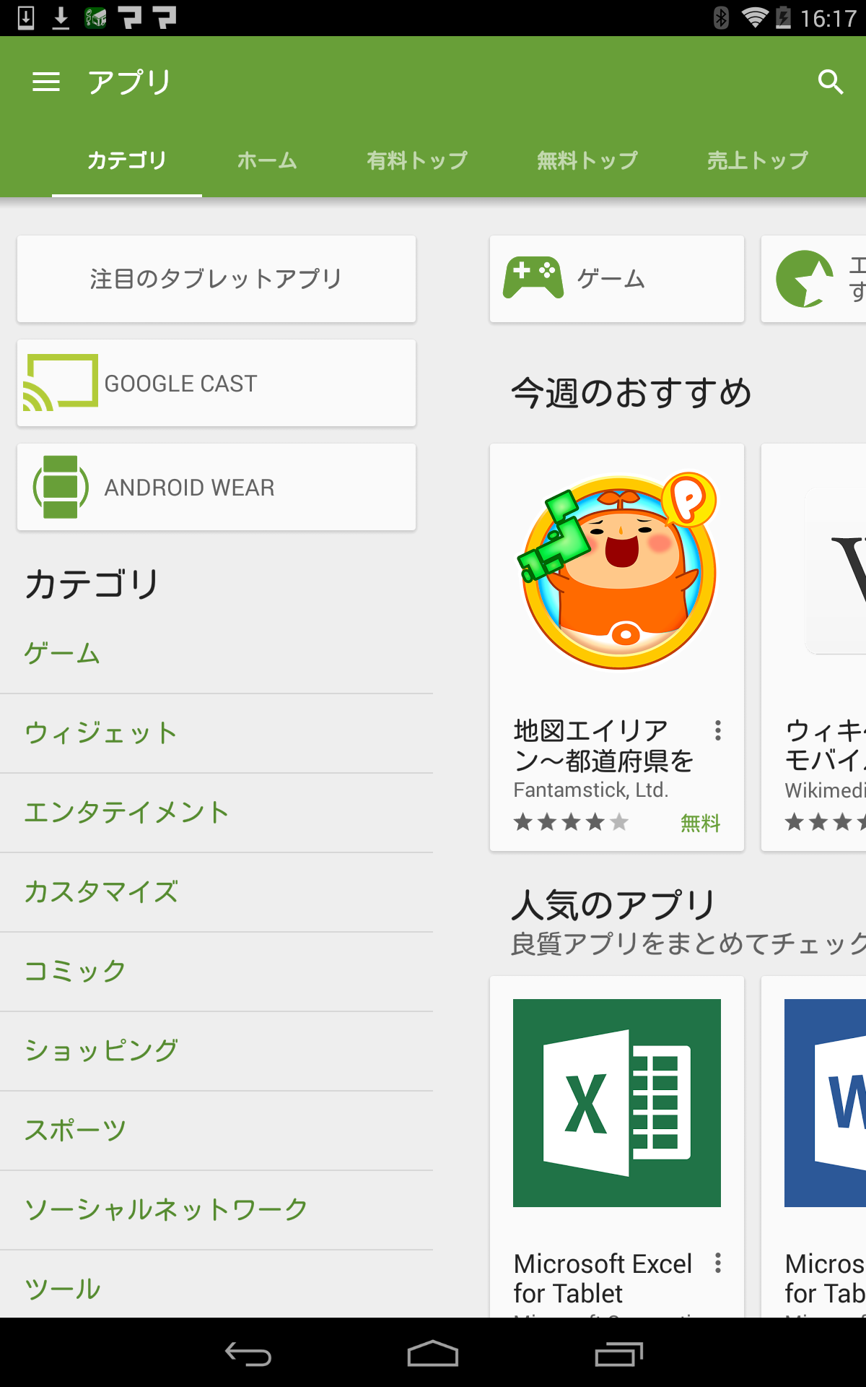
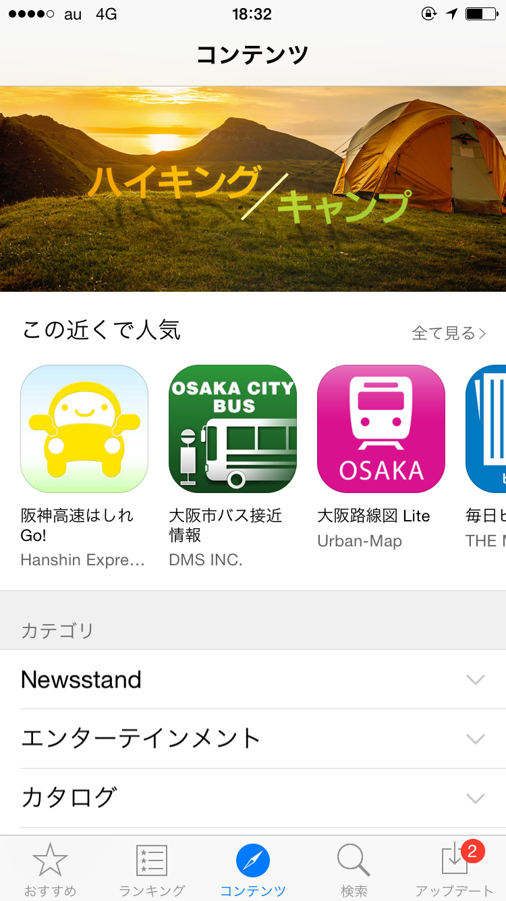
Google Play
App Store
Notes:
この赤で囲っているのがGoogle playとApp Storeの検索機能です．
今回はGoogle Playで説明します．
タブレット内にあるPDFファイルを管理するアプリを探します．

Slide 5
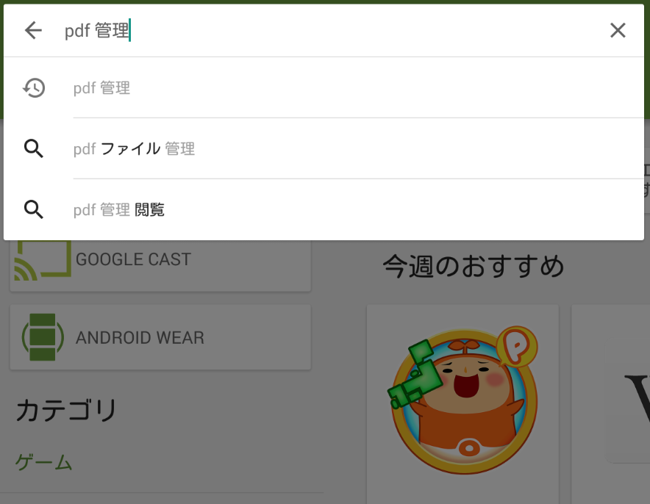
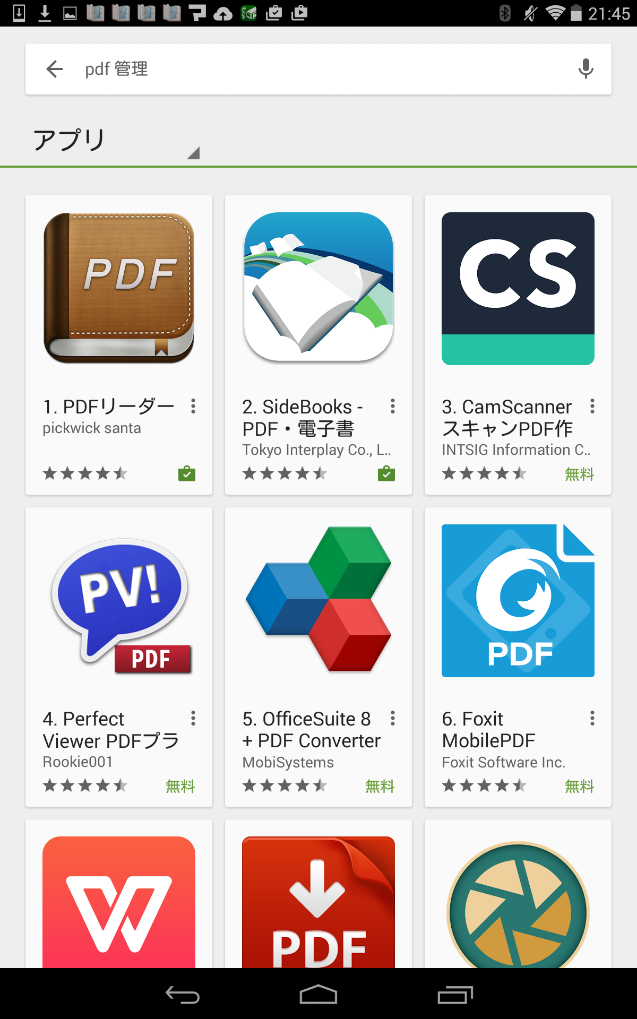
A
B
Notes:
まず検索窓で「pdf 管理」と検索します．
するとこのような類似するアプリが表示されました．
検索後に表示されるアプリの順序は検索窓の機能に限らず，googleで定められた評価指標による評価の良い順となっています．
次にタイトルやドキュメントだとアプリが容易でないので，例として赤で囲われたアプリを使用してみます．

Slide 6
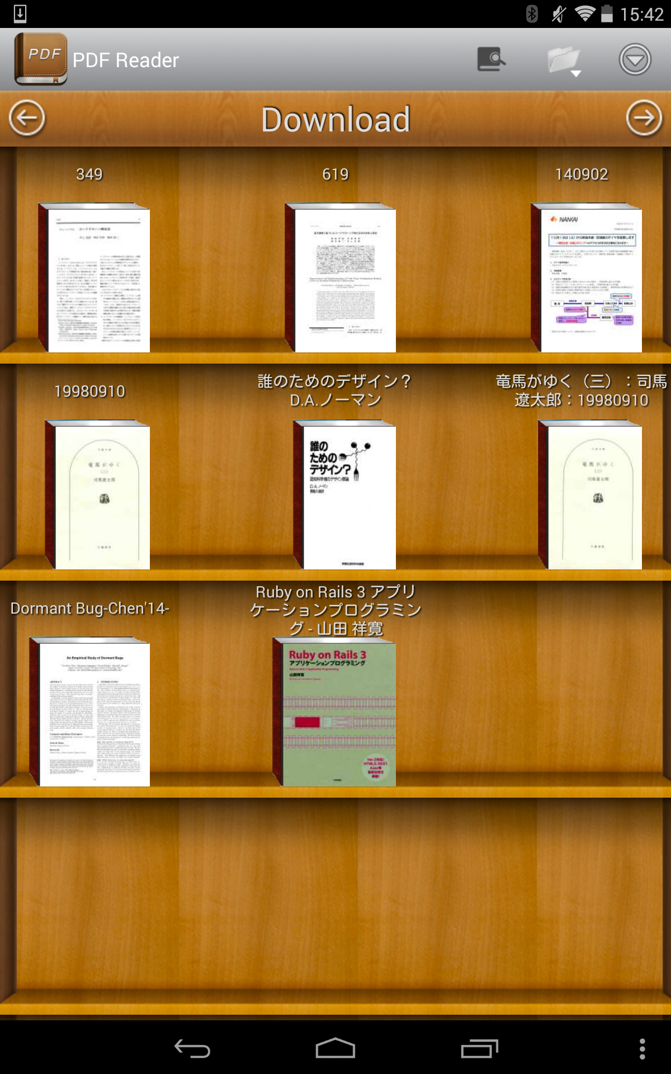
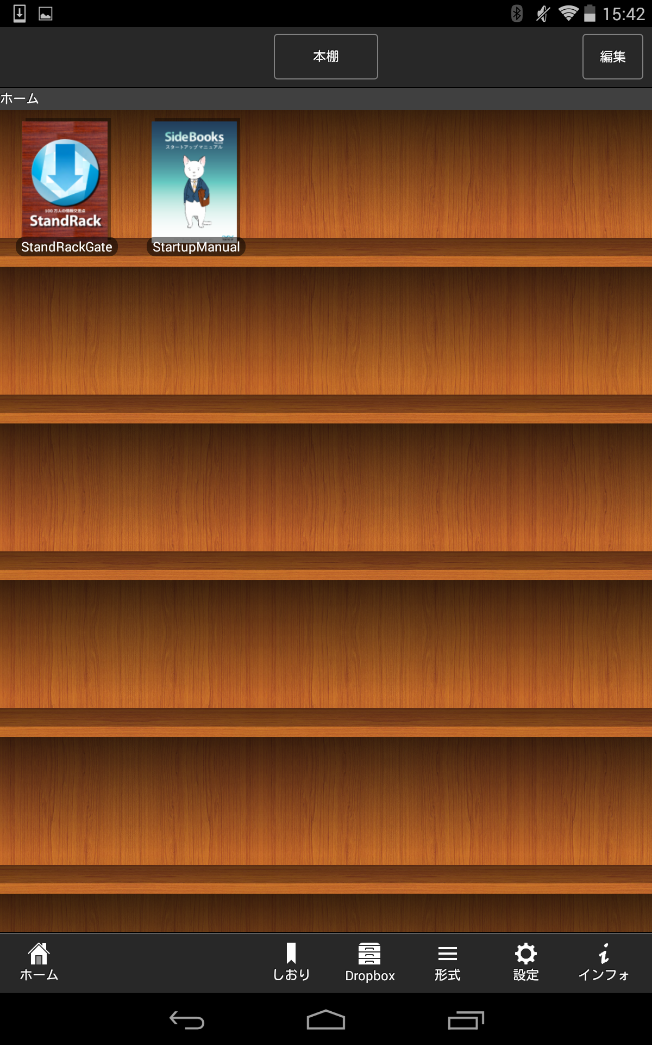
A
B
Aのアプリは端末内にあるpdfファイルを検索し自動的に表示
BのアプリはDropBoxに存在するpdfファイルを検索し表示
Notes:
Aのアプリは端末内にあるpdfファイルを検索し自動的に表示します．
Bのアプリは主にDropBoxに存在するpdfファイルを検索し表示します．
よってDropBoxにpdfファイルを保存しているユーザの場合Bが適していますが，端末内にpdfファイルを保存しているユーザの場合Aが適しています．
このように実際にアプリをダウンロードし，使用することで，比較することができますが，
確認漏れが発生する可能性が高く，また，コストが大きくなります．
よって本研究の目標をこのように設定しました
----- 会議メモ (15/07/21 15:20) -----
に存在する

Slide 7
目標
アプリのダウンロード前にユーザが欲しい機能を選択できるモバイルアプリ検索機能の提案
簡略図
pdf 管理 (検索)
App A
App B
App C
・・・
App Aを選択
pdfファイル管理
しおり機能
目次機能
・・・
Notes:
アプリのダウンロード前にユーザが欲しい機能を選択できるモバイルアプリ検索機能の提案です．
これが簡略図となっております．
何らかの検索後，このような検索でひっかかるはずのアプリに存在する機能を抽出し表示します．
次に表示した機能からユーザが欲しい機能を選択し，欲しい機能が存在するアプリを表示します．

Slide 8
プラットフォーム依存の開発とAPI
OSやハードウェアなどのプラットフォームには様々な種類が存在
  固有のデバイスやUIなどの特徴的な機能を持つ
  特徴的な機能を利用するためのAPIが提供されている
APIはプラットフォーム向けにアプリケーションを開発する際に利用できる関数や命令の集合
  開発者は必要なAPIを呼び出すことで機能を実現している
Notes:
次にプラットフォーム依存の開発とAPIについて説明します．
現在，OSやハードウェアなどのプラットフォームには様々な種類があります．各プラットフォームは固有のデバイスやUIなどの特徴的な機能を持っています．
例えば，Microsoft windows上で動作するソフトウェアは，多くが共通のGUIコンポーネントを利用しています．
携帯端末であれば，カメラや通話などの機能が搭載されています．
このようなプラットフォームを対象に開発を行う場合は，特徴的な機能を利用するためのAPIが提供されています．
また，APIはプラットフォーム向けにアプリケーションを開発する際に利用できる関数や命令の集合です
例えば，ウィンドウ表示やアラート表示など，多くのソフトウェアで共通して呼び出される機能は, あらかじめOSなどのプラットフォームからAPIが提供されており,開発者は必要な API を呼び出すことで機能を実現できます. また,ファイル入出力などを API 経由で実現させることで,システムの保護にも役立って いる.

Slide 9
API呼び出しと機能
高機能なAPIが提供される環境がある
  アプリの機能はAPI呼び出しの組み合わせ(以下，API呼び出し列)で構成
API呼び出しの形式は統一されている
  複数のアプリを機械的に処理できる
Notes:
次にAPI呼び出しについて説明します
アプリケーションは，いくつかの機能の組み合わせでできています，
そういった，アプリに存在する機能は，高機能なAPIが多く提供されている環境では，API呼び出しの組み合わせで実装されているといえます．
Androidの場合，デバイスの「カメラ」，「タッチパネル」，「加速度センサー」などを使用するAPIが存在
そして，API呼び出しの形式は統一されているので複数のアプリを機械的に処理することができます．

Slide 10
先行研究
App A
App B
ソースコードからAPI呼び出し列を抽出
事前知識
共通する
API呼び出し列
App Aにのみ存在する
API呼び出し列
App Bにのみ存在する
API呼び出し列
機能
_{API}
_{呼び出し列}
照合
Notes:
次に，モバイルアプリ検索における問題点を解決するための先行研究があるので，その説明をします．
Androidアプリのソースコード中のAPI呼び出し列を利用し，アプリの比較を行うツールを作成しています．そのツールの概要がこの図となっております．
まず，二つのアプリのソースコードを入力し，各ソースコードからAPI呼び出し列を抽出します．
次に．共通するAPI呼び出し列，App Aにのみ存在するAPI呼び出し列，App Bにのみ存在するAPI呼び出し列に分類します．
最後に，事前知識と照合しApp AとApp Bにのみ存在する機能を特定します．
このツールを使用することで二つのアプリの比較を行うことができます．

Slide 11
先行研究の問題点
モバイルアプリの検索機能で検索すると多数の類似するアプリが表示される場合が多い
  先行研究で作成されたツールは非効率的
2つのモバイルアプリのソースコードの入力が必須
  一般的なアプリの利用者向きでない
Notes:
しかし，問題点が二つあります．
モバイルアプリの検索機能を用いて検索すると多数の類似するアプリが表示される場合が多いです．
よって先行研究で作成されたツールは2つのアプリのみを対象としているので非効率的であるといえます．
また，2つのモバイルアプリのソースコードの入力が必須です．
よって一般的なアプリの利用者向きでないといえます．
このような2つの問題があると考えました．

Slide 12
API呼び出し列の抽出
Androidアプリに存在する機能を抽出するためにAndroid特有のAPI呼び出し列を抽出
Android特有のAPI呼び出しの定義
  メソッドの完全限定名が「android」，「com.google.android」から始まるもの
Notes:
次に先行研究のツールが行っているAPI呼び出し列の抽出についてです
Androidアプリに存在する機能を抽出するためにAndroid特有のAPI呼び出し列を抽出します．
Android sdkにはjava由来のライブラリやApache httpComponentsプロジェクトのライブラリやAndroidオリジナルのAPIなどが混在しています，またGoogle MAPsの機能をAndroidアプリケーション上で提供するためのAPIも提供しています．よってAndroid特有のAPI呼び出しを特定するために，メソッドの完全限定名が「android」「com.google.android」から始まるものと定義しました．
その例を紹介します．

Slide 13
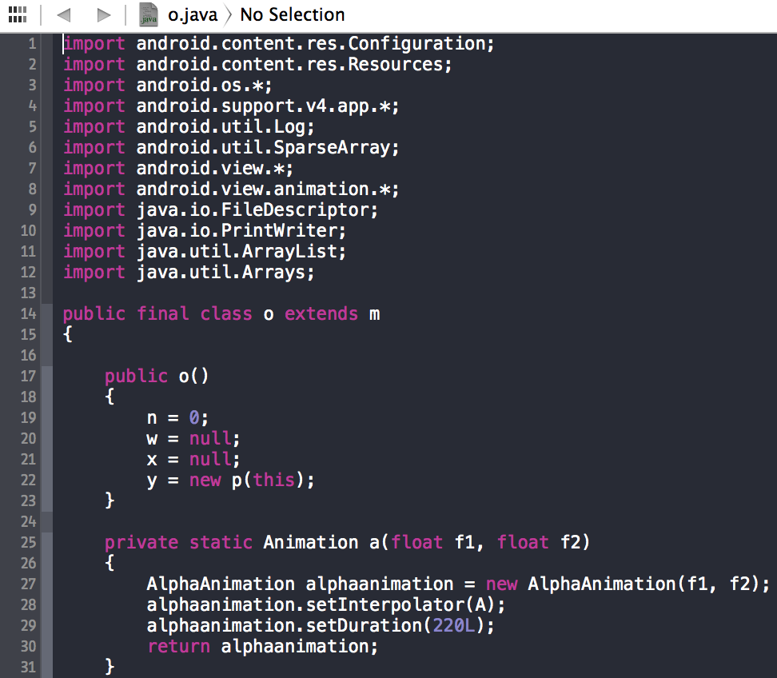
API呼び出し列の例
android.view.animation.AlphaAnimation.setInterpolator
android.view.animation.AlphaAnimation.setDuration
Notes:
これはあるAndroidアプリの一部のソースコードです．
まず一番うえの赤線ですがここでクラスのインポートをしています．
そしてここでalphaanimationというクラスのインスタンスを生成し
下の2行でAPIを使用しています．
そしてこの2行がAPI呼び出し列となります．

Slide 14
事前知識
Android特有のAPI呼び出し列を抽出しそれを機能とする
対象はオープンソースとして公開しているAndroidアプリのソースコード
機能名はソースコードに存在するメソッド名
 |  | App A | App B | ・・・
PDF | しおり機能 | X.m1() Y,m2() | Z.m1() | ・・・
 | 目次 機能 | S.m3() T.m4() |  | ・・・
・・・ | ・・・ | ・・・ | ・・・
Notes:
次に事前知識についてです．
Androidアプリのソースコードに存在する各メソッドからAndroidに特有のAPI呼び出し列とメソッド名を抽出します．
抽出したAPI呼び出し列を機能，メソッド名を機能名とし図のような事前知識を作成します．
また，対象となるAndroidアプリはオープンソースとして公開されているのものとします．

Slide 15

提案手法の概要
事前知識
ステップ1
入力情報
ステップ2
機能の提案
 | App A | App B | ・・・
機能 A |  |  | ・・・
機能 B |  |  | ・・・
・・・ | ・・・ | ・・・
ステップ3
機能の選択
ステップ4
14
選択した機能が存在するアプリ
Notes:
次に提案手法の概要についてです．
まず利用者は目的に沿ったアプリの検索を行うための情報をシステムに入力します．
次にシステムは入力情報をもとに事前知識から機能を提案します
利用者は提案された機能から必要な機能を選択します．
そして，システムは選択された機能が存在するアプリを事前知識から選択し利用者に提案します．

Slide 16
今後の予定
事前知識作成
  対象とするAndroidアプリの選出
  対象としたAndroidアプリからAPI呼び出し列と機能名を抽出
利用者と事前知識を相互に作用させるシステムの作成
事前知識
Notes:
最後に今後の予定です．
事前知識を作成するために対象とするAndroidアプリの選出をしたいと思っております．
次に対象としたAndroidアプリからAPI呼び出し列と機能名を抽出し事前知識を作成しようと思っております．
そして，利用者と事前知識を相互に作用させるシステムの作成も行うつもりです．

Slide 17
まとめ
モバイルアプリ検索における問題点
  ドキュメントを比較する方法
  →形式が統一されていない
  →ドキュメント自体が存在しない
  アプリをダウンロードし比較する方法
  →確認漏れが発生しやすい
  →コストが大きくなる
アプリのダウンロード前に必要な機能を選択できる検索機能の提案
  アプリのソースコードのAPI呼び出し列とアプリの機能を紐付けたアプローチ
Notes:
まとめです．
モバイルアプリ検索後，アプリを比較する際にドキュメントを比較する方法がありますが，ドキュメントの形式が統一されていない，ドキュメント自体が存在しないという問題点があります．
またアプリをダウンロードし比較する方法には，確認漏れが発生しやすい，コストが大きくなるという問題点があります．
このような問題を解決するために，アプリのソースコードのAPI呼び出し列とアプリの機能を紐付けたアプローチでアプリのダウンロード前に必要な機能を選択できる検索機能を提案しました．

Slide 18
先行研究のシステム概要
A.java | B.java | ・・・
X.m1() Y.m2() | Z.m1()
S.m3() T.m4() | V.m2() W.m3() U.m4()
・・・ | ・・・
App A
API呼び出し列の抽出
事前知識
機能
_{API}
_{呼び出し列}
照合
App Aに存在する機能
17

Slide 19
Android
携帯端末向けプラットフォーム
Android SDK（ソフトウェア開発キット）
  高機能なAPI(Java由来のライブラリ，AndroidオリジナルのAPI) が存在
Androidアプリの一部はオープンソースとして公開している
Notes:
次にandroidの説明ですが，
Andridとは携帯端末向けプラットフォームであり，android sdkというソフトウェア開発キットが存在します．
Android sdkにはJava由来のライブラリ，AndroidオリジナルのAPI(カメラ，GPS位置情報など)が混在しています．
また，androidのアプリの一部はオープンソースとして公開しているので分析対象とします．

Slide 20
API呼び出しと機能
アプリは複数の機能の組み合わせで構成
高機能なAPIが多く提供されている環境
  アプリの機能はAPI呼び出しの組み合わせ(以下，API呼び出し列)で構成
  Androidの場合デバイスの「カメラ」，「タッチパネル」，「加速度センサー」などを使用するAPIが存在

